Slide 1
Funciones
Crecientes y Decrecientes

Slide 2
Funciones Crecientes
· Una función es creciente en un intervalo [a,b] si al tomar dos puntos cualesquiera del mismo, x₁ y x₂, con la condición x₁ < x₂, se verifica que
f( x₁ ) < f( x₂ ).
Se dice estrictamente creciente si de x₁ < x₂ se deduce que f(x₁) < f(x₂)

Slide 3
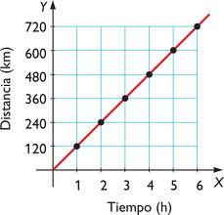
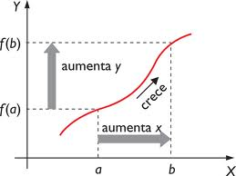
Funciones Crecientes

Slide 4
Funciones Decrecientes
Una función es decreciente en un intervalo [a,b] si al tomar dos puntos cualesquiera del mismo, x₁ y x₂, con la condición x₁ < x₂, se verifica que
f( x₁ ) > f( x₂ ).
Se dice estrictamente creciente si de x₁ < x₂ se deduce que f(x₁) > f(x₂)

Slide 5
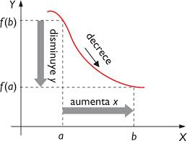
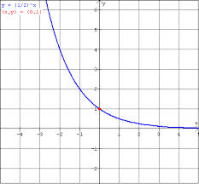
Funciones Decrecientes

Slide 6
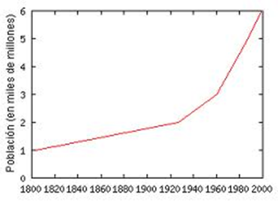
Ejemplos de Funciones Crecientes o Decrecientes
Aumento de la Población Mundial a través del tiempo.

Slide 7
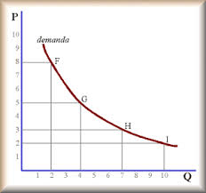
Ejemplos de Funciones Crecientes o Decrecientes
Curva
Oferta - Demanda

Slide 8
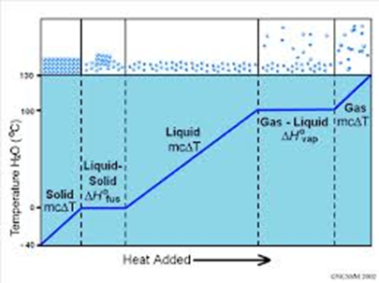
Ejemplos de Funciones Crecientes o Decrecientes
Cambio de estado de la Materia

Slide 9
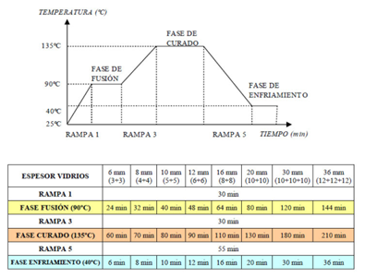
Ejemplos de Funciones Crecientes o Decrecientes
Función de producción del vidrio

Slide 10
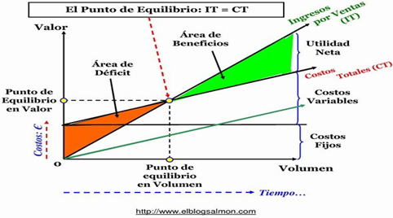
Ejemplos de Funciones Crecientes o Decrecientes

